Slide 1
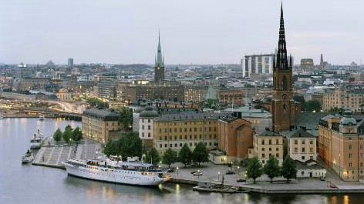
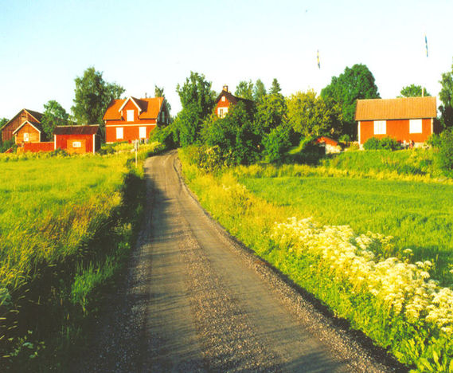
Großstadt oder Dorf?

Slide 2
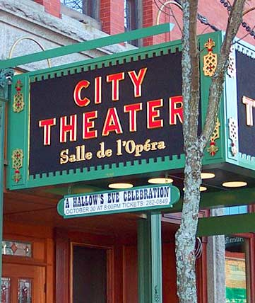
Vorteile der Stadt
Viele Menschen und Kulturen
Viele Möglichkeiten

Slide 3
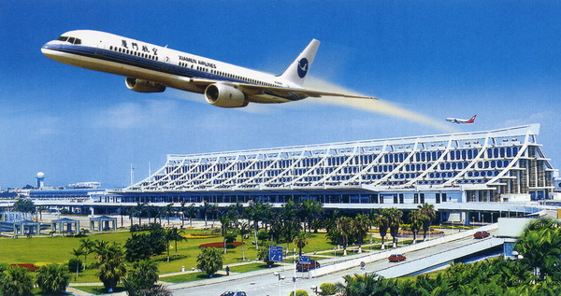
Vorteile der Stadt
Einfacher sich zu transportieren (bewegen) zwischen Städte (Städten)
Mann (man) kennt nicht alle Personen

Slide 4
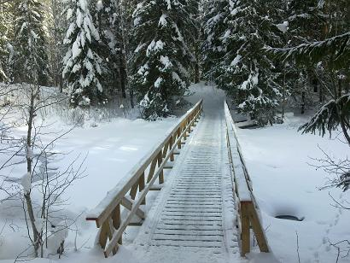
Vorteile des Dorfes
Man kennt fast alle Personen
Nah zu der (zur) Natur

Slide 5
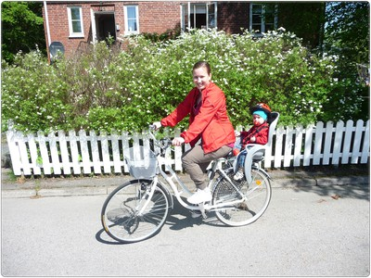
Vorteile des Dorfes
Es ist ruhig
Einfacher und schneller bewegungen (sich bewegen) im Dorf

Slide 6
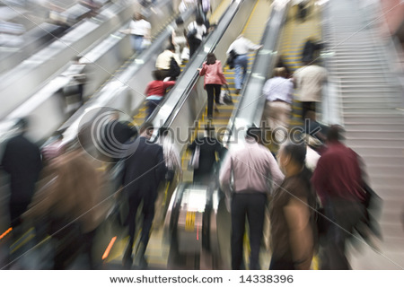
Nachteile der Stadt
Es dauert lange, sich von einem Ort zum nächsten zu bewegen
Alle stressen (alles ist stressig)

Slide 7
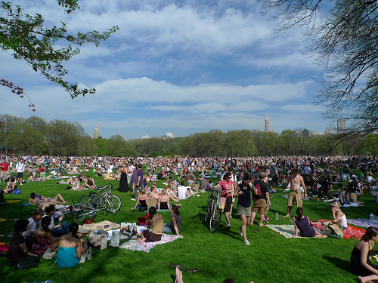
Nachteile der Stadt
Meine Familie ist weit weg
Es gibt wenig Natur für viele Menschen

Slide 8
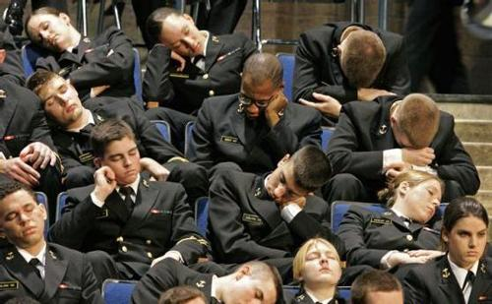
Nachteile des Dorfes
Jeder weißt, (weiß) was man macht
Langweilig

Slide 9
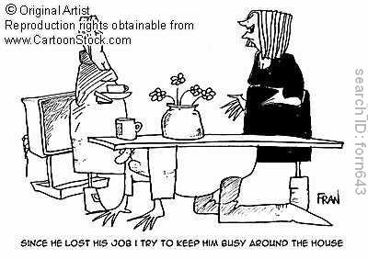
Nachteile des Dorfes
”Jantelagen” (schwedisch)
Wenige Möglichkeiten

